Slide 1








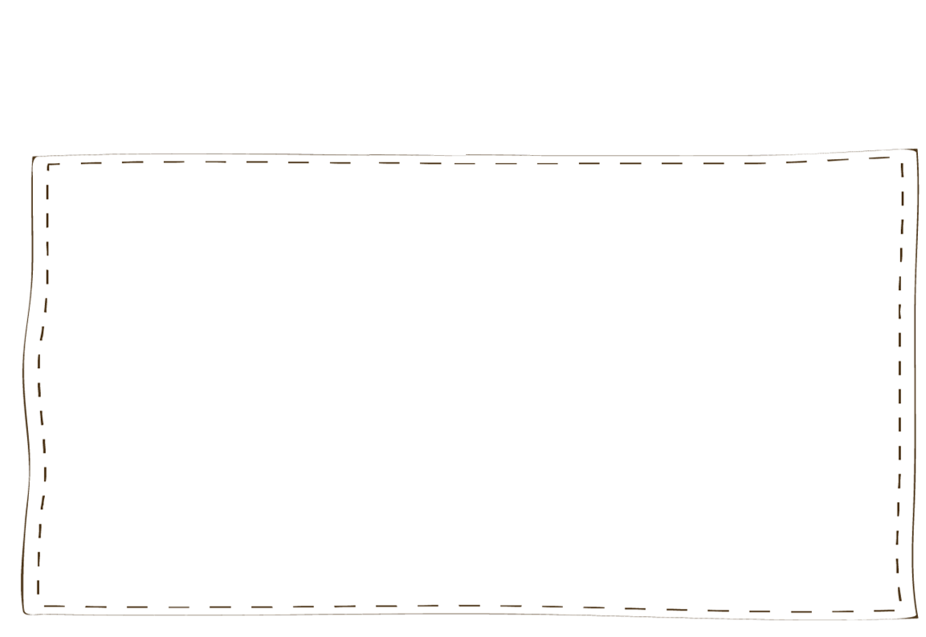
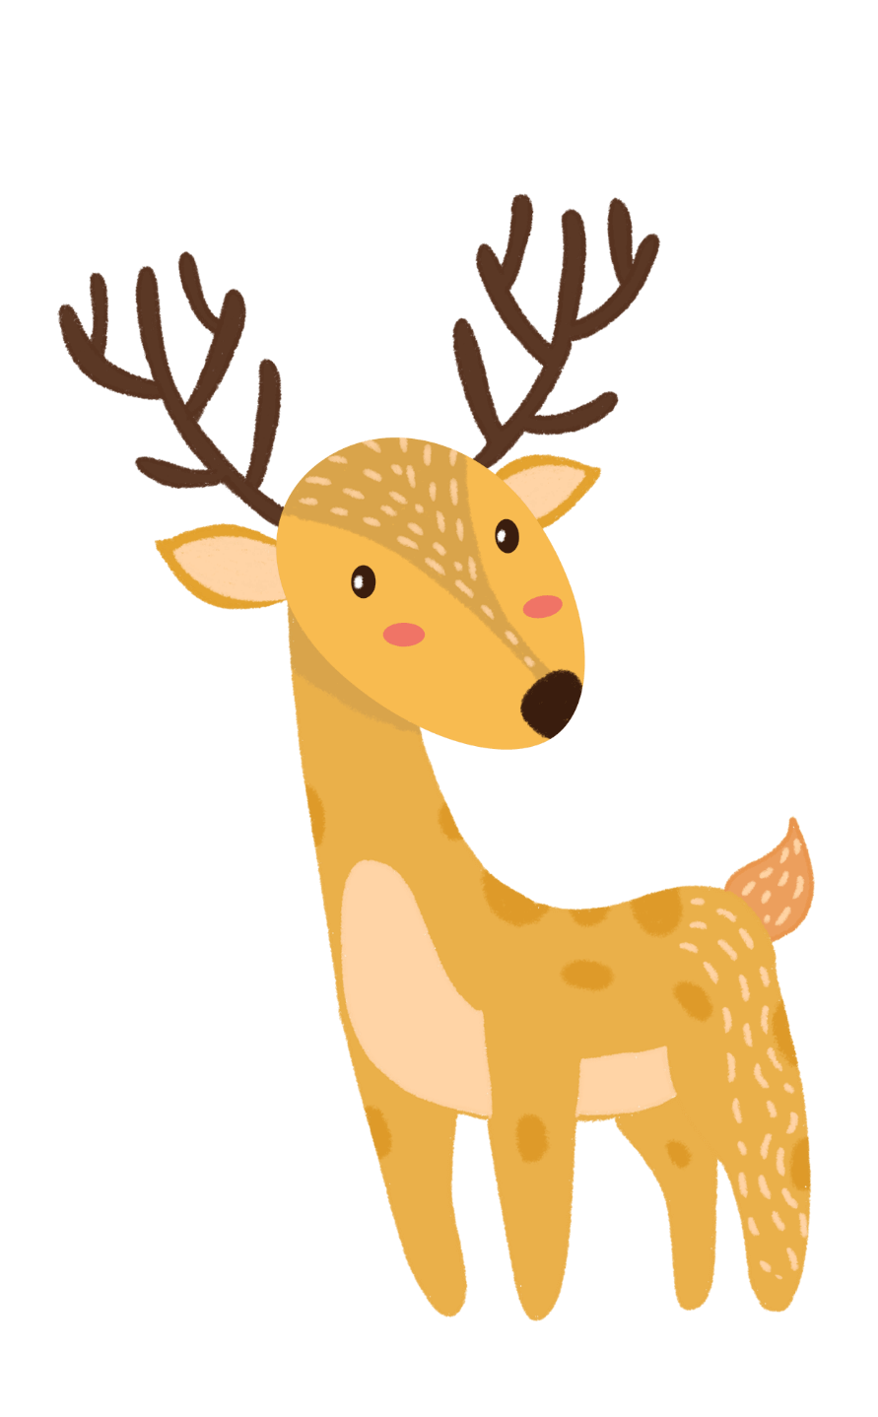
85
CHÀO MỪNG QUÝ THẦY, CÔ
VỀ DỰ GIỜ THĂM LỚP
MÔN TOÁN

Slide 2


Slide 3






Slide 4





TRUYỀN ĐIỆN THEO NHẠC

Slide 5
KHÁM PHÁ

Slide 6




Thứ Năm ngày 10 tháng 11 năm 2022
Toán
Bảng chia 7

Slide 7



Làm việc nhóm 4
Yêu cầu: Dựa vào bảng nhân 7 lập bảng chia 7

Slide 8
Bảng chia 7
7 : 7 = 1
14 : 7 = 2
21 : 7 = 3
28 : 7 = 4
35 : 7 = 5
42 : 7 = 6
49 : 7 = 7
56 : 7 = 8
63 : 7 = 9
70 : 7 = 10

Slide 9

Bảng nhân 7
Bảng chia 7
7
14
21
28
35
42
49
56
63
70
:
:
:
:
:
:
:
:
:
:
7 x 1 = 7
7 x 2 = 14
7 x 3 = 21
7 x 4 = 28
7 x 5 = 35
7 x 6 = 42
7 x 7 = 49
7 x 8 = 56
7 x 9 = 63
7 x 10 = 70
=
=
=
=
=
=
=
=
=
=
7
7
7
7
7
7
7
7
7
7
1
2
3
4
5
6
7
8
9
10

Slide 10
Bảng chia 7
7 : 7 = 1
14 : 7 = 2
21 : 7 = 3
28 : 7 = 4
35 : 7 = 5
42 : 7 = 6
49 : 7 = 7
56 : 7 = 8
63 : 7 = 9
70 : 7 = 10
7
+ 7
+ 1
7
+ 7
+ 1
7
+ 7
+ 1
7
Trong bảng chia 7, khi
số bị chia tăng lên 7 đơn vị thì thương tăng lên 1 đơn vị.
+ 7
+ 1
7
+ 7
+ 1
7
+ 7
+ 1
7
+ 7
+ 1
7
+ 7
+ 1
7
+ 7
+ 1
7

Slide 11


Làm việc nhóm bàn
HỌC THUỘC BẢNG CHIA 7

Slide 12

7 : 7 = 1
14 : 7 = 2
21 : 7 = 3
28 : 7 = 4
35 : 7 = 5
42 : 7 = 6
49 : 7 = 7
56 : 7 = 8
63 : 7 = 9
70 : 7 = 10
Bảng chia 7

Slide 13
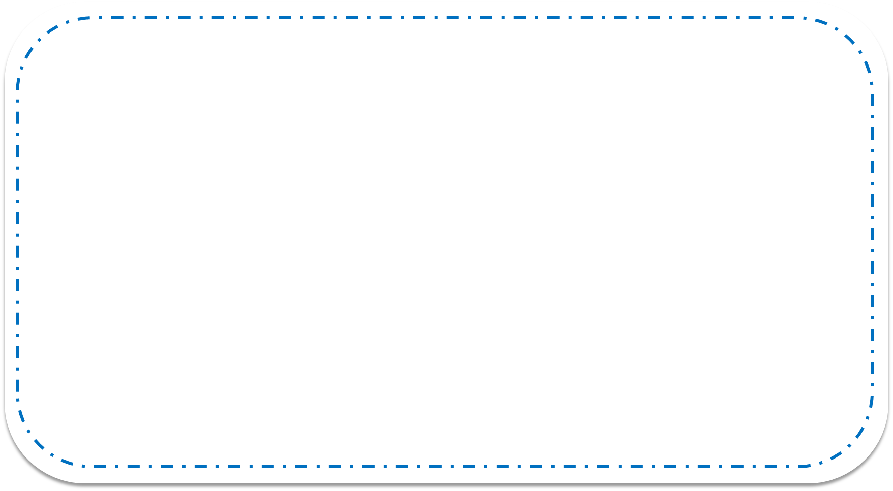
Bảng chia 7
1
7 : 7 =
14 : 7 =
2
... : … = …
21 : 7 =
3
… : … = …
28 : 7 =
4
… : … = …
5
… : … = …
35 : 7 =
6
… : … = …
42 : 7 =
49 : 7 =
7
… : … = …
8
… : … = …
56 : 7 =
63 : 7 =
9
… : … = …
10
70 : 7 =

Slide 15


Vận dụng

Slide 16


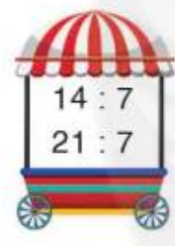
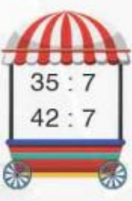
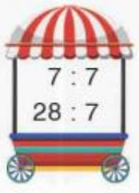
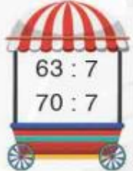
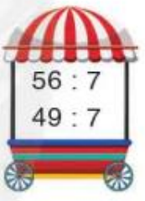
Bài 1: Tính
14 : 7
21 : 7
7 : 7
28 : 7
35 : 7
42 : 7
63 : 7
70 : 7
56 : 7
49 : 7

Slide 17
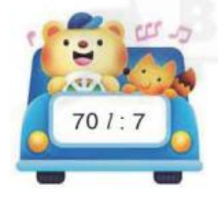
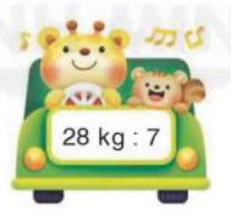
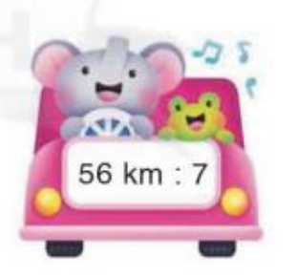

Bài 2: Tính

Slide 18
Ai nhanh ai đúng
Mỗi câu hỏi có 4 đáp án A,B,C,D để các bạn lựa chọn. Sau 5 giây suy nghĩ, hãy giơ các tấm thẻ phù hợp nhé !

Slide 19
Câu 1.
0
1
2
3
5
4
A. 10l
B. 10
C. 63l
D. 77l

Slide 20
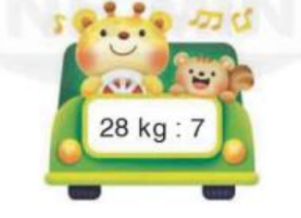
Câu 2.
0
1
2
3
5
4
A . 21kg
B. 4kg
C. 4km
D. 35kg

Slide 21
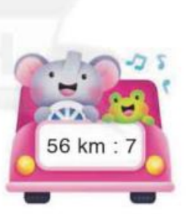
Câu 3.
0
1
2
3
5
4
A . 63km
B. 63
C. 8km
D. 8

Slide 22
Bài 2: Tính
70L : 7 = 10l
28kg : 7 = 4kg
56km : 7 = 8km

Slide 23
Bài 3:
Lớp 3B của Trường Tiểu học Bình Minh có 35 học sinh được xếp thành các hàng, mỗi hàng 7 học sinh. Hỏi lớp 3B xếp được mấy hàng như vậy?
Tóm tắt
Bài giải:
7 học sinh : 1hàng
Lớp 3B xếp được số hàng là:
35 học sinh : ? hàng
35 : 7 = 5 (hàng)
Đáp số: 5 hàng

Slide 24

Trân trọng cảm ơn các thầy cô giáo
và các em học sinh !

